Slide 1
LAPORAN KEGIATAN KELURAHAN PATI WETAN
TAHUN 2019

Slide 2
DASAR HUKUM
Peraturan Daerah Kabupaten Pati Nomor 12 Tahun 2016 tentang Urusan Pemerintah Kabupaten Pati (Lembaran Daerah Kabupaten Pati Tahun 2016 Nomor 12, Tambahan Lembaran Daerah Kabupaten Pati Nomor 98).

Slide 3
DASAR HUKUM
Peraturan Daerah Kabupaten Pati Nomor 13 Tahun 2016 Tentang Pembentukan dan Susunan Perangkat Daerah (Lembaran Daerah Kabupaten Pati Tahun 2016 Nomor 13, Tambahan Lembaran Daerah Kabupaten Pati Nomor 99).

Slide 4
DASAR HUKUM
Peraturan Bupati Pati Nomor 64 Tahun 2016 tentang Kedudukan, Susunan Organisasi, Tugas Dan Fungsi Serta Tata Kerja Kecamatan.

Slide 5
VISI
Terwujudnya Aparatur Pemerintah yang profesional dan bermoral dalam rangka pelayanan prima melalui kepemerintahan yang baik.

Slide 6
MISI
Mewujudkan pengelolaan pemerintahan yang baik.
Memberdayakan masyarakat agar dapat menciptakan kondisi yang dapat meningkatkan diri / masyarakat berdasarkan potensi, kebutuhan dan aspirasi.
Mengembangkan kemampuan dan peran serta masyarakat dalam pembangunan sosial agar masyarakat dapat secara bertahap mampu membangun dirinya sendiri, keluarga dan lingkungan secara mandiri.
Meningkatkan kualitas pelayanan dasar, kesehatan, pendidikan dan infrastruktur RT / RW dan perekonomian masyarakat.

Slide 7
MOTTO
“HEBAT”
Merupakan sikap pegawai Kantor Kelurahan Pati Wetan di dalam memberikan pelayanan masyarakat diharapkan mampu memberikan yang terbaik, bertanggungjawab, akuntabel, inovatif, konsisten, ramah dan mampu bekerja sesuai target kinerja yang telah ditetapkan.

Slide 8
PROFIL KELURAHAN PATI WETAN
BATAS WILAYAH :
Sebelah Utara : Kelurahan Parenggan
Sebelah Selatan : Kelurahan Pati Kidul dan Desa Gajah Mati
Sebelah Timur : Kelurahan Kalidoro, Desa Semampir, dan Desa Sidoharjo
Sebelah Barat : Kelurahan Pati Lor
GEOGRAFIS

Slide 9
PROFIL KELURAHAN PATI WETAN
LUAS WILAYAH : 26,667 Ha
Tanah Kering : 26,66Ha
Pemukiman : 26Ha
Pekarangan : 0,66Ha
GEOGRAFIS

Slide 10
PROFIL KELURAHAN PATI WETAN
JUMLAH RT, RW, dan DAWIS :
Rukun Tetangga sebanyak 17.
Rukun Warga sebanyak 3.
Dawis sebanyak 39.
GEOGRAFIS

Slide 11
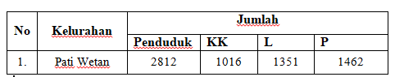
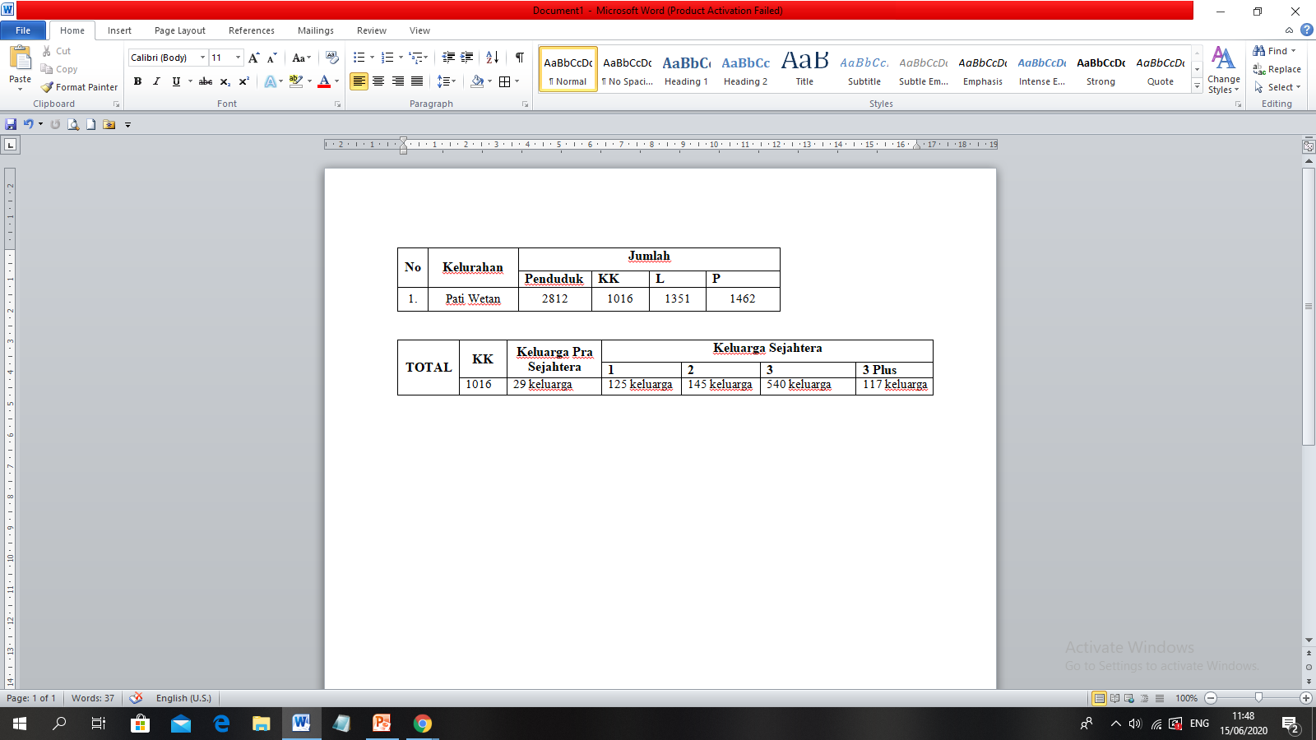
PROFIL KELURAHAN PATI WETAN
KEPENDUDUKAN

Slide 12
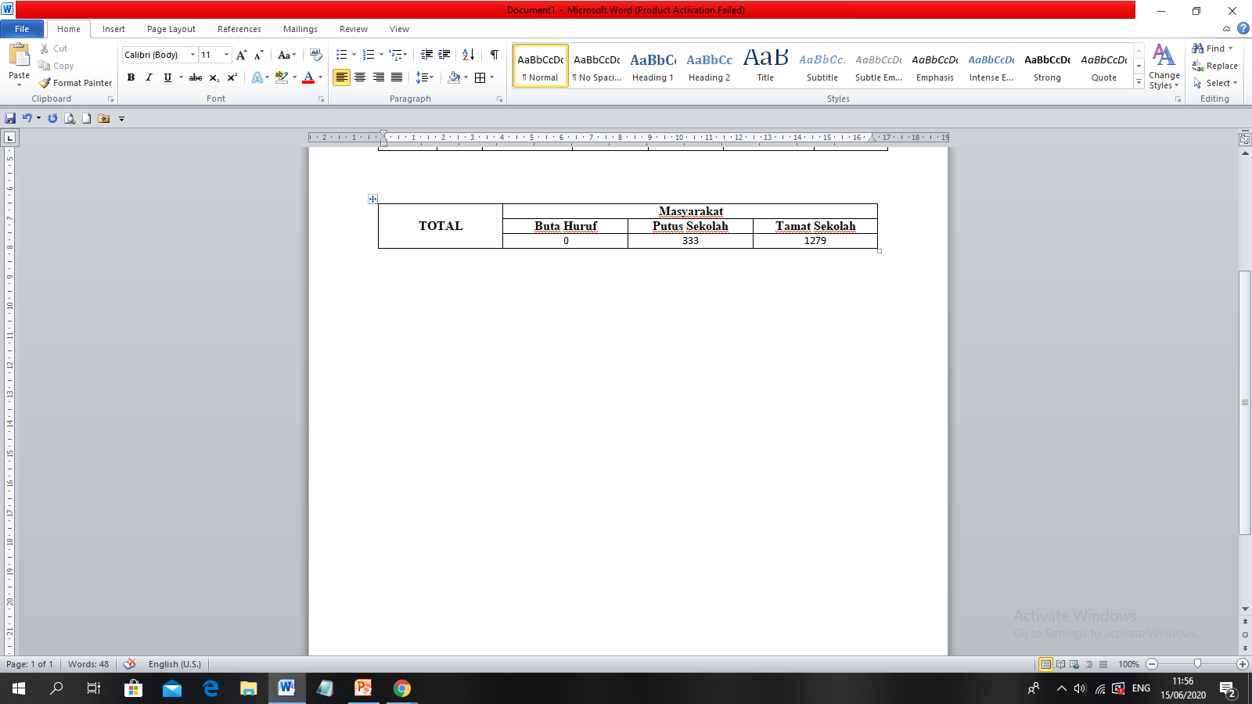
PROFIL KELURAHAN PATI WETAN
Sarana Pendidikan di Kelurahan Pati Wetan
TK / PAUD / BKB : 3 TK, 3 BKB
SD / MI : 3 SDN
SMP / MTs : 1 SMPN, 1 SMP Swasta
SLTA / MAN : tidak ada
SLB : tidak ada
PENDIDIKAN

Slide 13
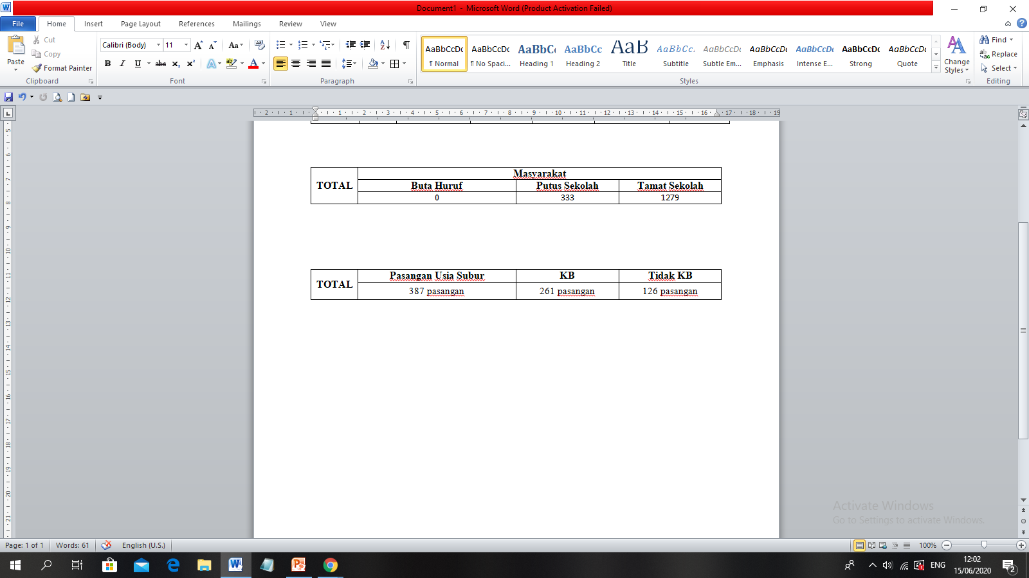
PROFIL KELURAHAN PATI WETAN
Sarana Kesehatan di Kelurahan Pati Wetan
Puskesmas : tidak ada
Posyandu : 3 tempat
Klinik : 2 tempat
Bidan Kelurahan : 1 orang
Dokter Praktek : tidak ada
Bank Sampah : 1 tempat
KESEHATAN

Slide 14
PROFIL KELURAHAN PATI WETAN
Sarana Peribadatan di Kelurahan Pati Wetan
Masjid : 4 masjid
Mushollah : 4 Musholla
Majelis Ta’lim : 8 Majelis Ta’lim
Gereja : 5 Gereja
Vihara : tidak ada
Pura : tidak ada
Klenteng : 1 Klenteng
PERIBADATAN

Slide 15
PROFIL KELURAHAN PATI WETAN
Sarana Olahraga di Kelurahan Pati Wetan
Lapangan Sepak Bola : tidak ada
Lapangan Badminton : 1 tempat
Lapangan Basket : tidak ada
Lapangan Futsal : 2 tempat
OLAHRAGA

Slide 16
PROFIL KELURAHAN PATI WETAN
Jumlah Pegawai di Kelurahan Pati Wetan
Lurah : 1 orang
Sekretaris Kelurahan : 1 orang
Kasi Pemerintahan : 1 orang
Kasi Pembangunan Masyarakat Kelurahan : 1 orang
Kasi Kesejahteraan Masyarakat : 1 orang
Staf / Pelaksana : 4 orang
Honorarium Daerah : 1 orang
Tenaga Harian Lepas : 2 orang
KEPEGAWAIAN

Slide 17
Kegiatan Yang Telah Dilaksanakan Selama Tahun 2019
Melaksanakan kegiatan pemeliharaan (Dana Kelurahan Tahun 2019 :
Talud di Kampung Mertokusuman (RW II)
Gorong-gorong di Kampung Getaan
Gedung Bank Sampah Pandhawa

Slide 18
Kegiatan Yang Telah Dilaksanakan Selama Tahun 2019
Melaksanakan pembangunan (Dana Kelurahan Tahun 2019 :
Peningkatan jalan di Kampung Mertokusuman.
Peningkatan jalan di Kampung Dosoman.
Peningkatan jalan di Kampung Getaan.
Penutupan saluran drainase di Kampung Mertokusuman.

Slide 19
Kegiatan Yang Telah Dilaksanakan Selama Tahun 2019
Belanja Modal:
Peralatan kebersihan untuk Bank Sampah Pandhawa.
Timbangan badan dan tinggi badan untuk penunjang kesehatan.

Slide 20
Kegiatan Yang Telah Dilaksanakan Selama Tahun 2019
Kegiatan TP.PKK:
Pertemuan Bulanan PKK Tingkat Kelurahan.
Pembinaan Pokja PKK.
Pembinaan Kader Kesehatan.
Pembinaan Kelas Ibu Hamil, Ibu Balita.
Pengajian Bulanan Kelurahan Pati Wetan.
Penghargaan Fasilitas Kelembagaan Keagamaan.

Slide 21
Kegiatan Yang Telah Dilaksanakan Selama Tahun 2019
Pemantauan, Verifikasi dan Validasi:
Memantau penerimaan bantuan sosial PKH, BPNT
Memverifikasi dan Validasi data penerimaan bantuan sosial

Slide 22
Jumlah Anggaran : Rp 690.215.000,00
Realisasi : 90%
PBB : Rp 302.253.117,00

Slide 23
Prestasi
Juara I Tingkat Kabupaten : Lomba Kelurahan Bersih dan Hijau tahun 2018
Juara Harapan I Tingkat Kabupaten : Lomba Menu Sehat Berbahan Ikan Bandeng
Kelurahan Bebas Buang Air Besar Sembarangan / ODF tahun 2016
Deklarasi dari Provinsi Tahun 2019

Slide 24
TERIMA KASIH

